Slide 1
Импрессионизм
во Франции

Slide 2
La France
et l’impressionisme

Slide 3
Назвать, узнать, сорвать покровы
И праздных тайн, и ветхой мглы.
Вот первый подвиг. Подвиг новый –
Живой земле пропеть хвалы.
С.М.Городецкий

Slide 4
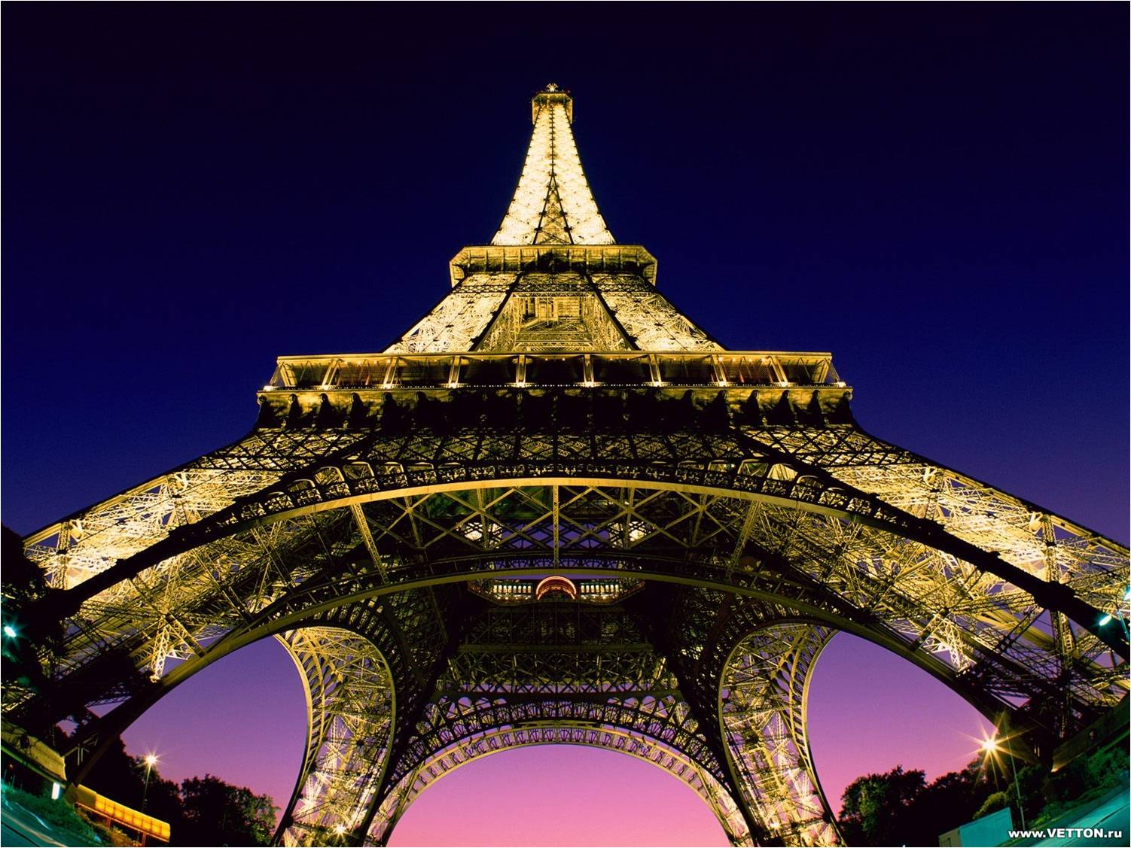

Slide 5
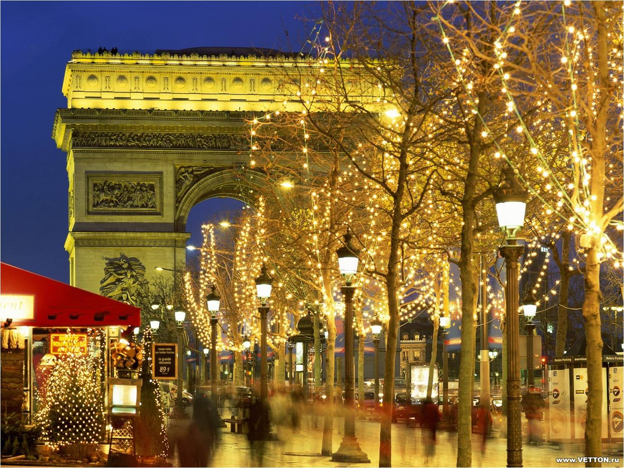

Slide 6
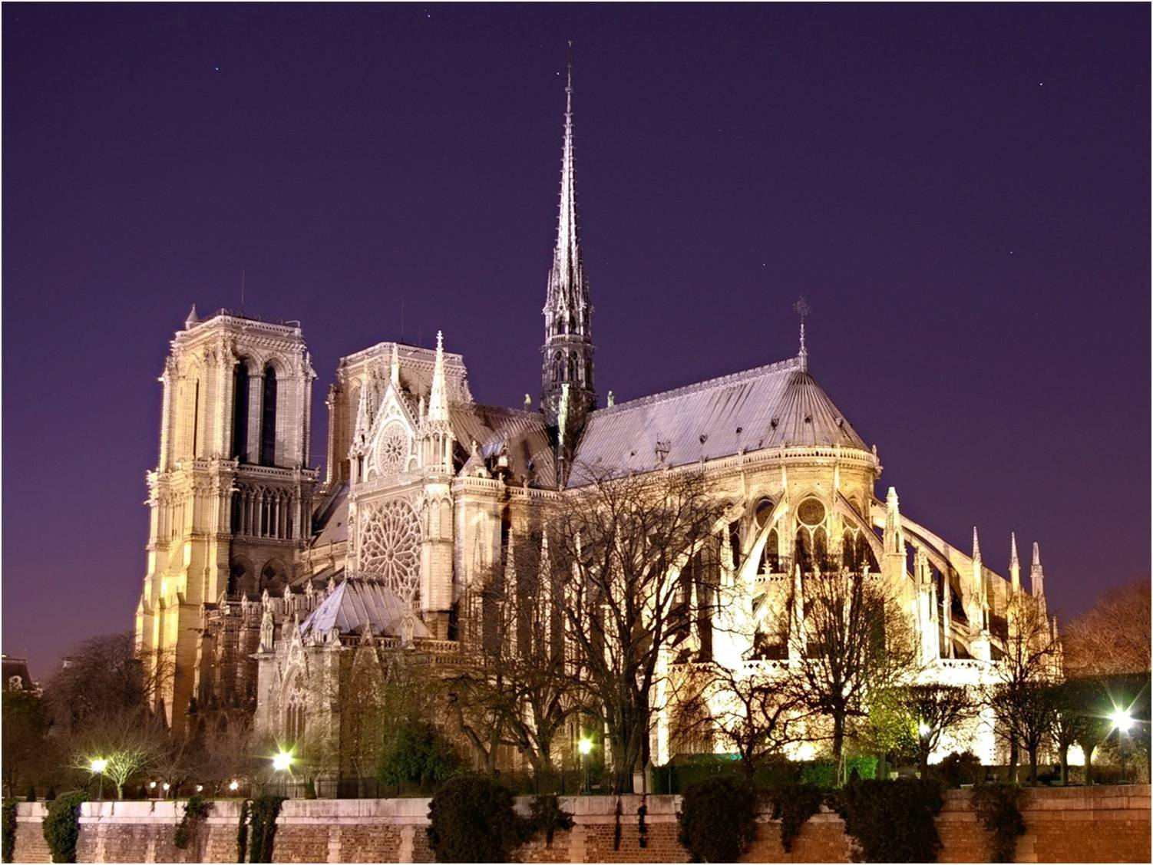

Slide 7
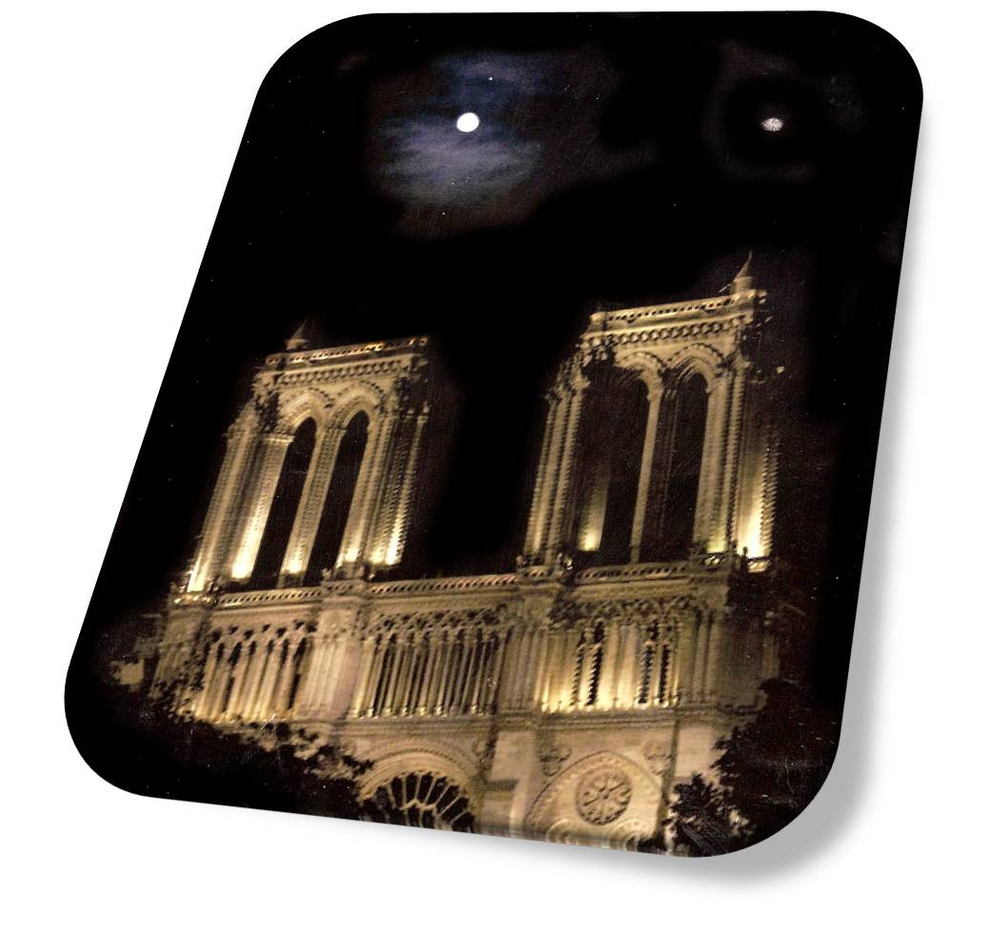

Slide 8
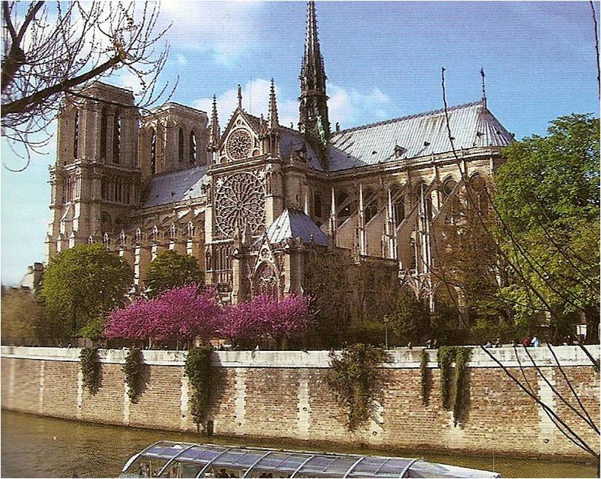

Slide 9
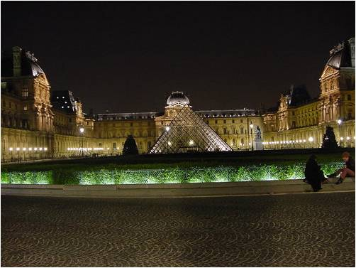

Slide 10
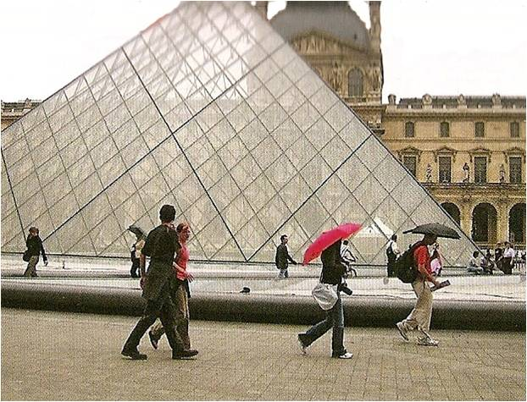

Slide 11
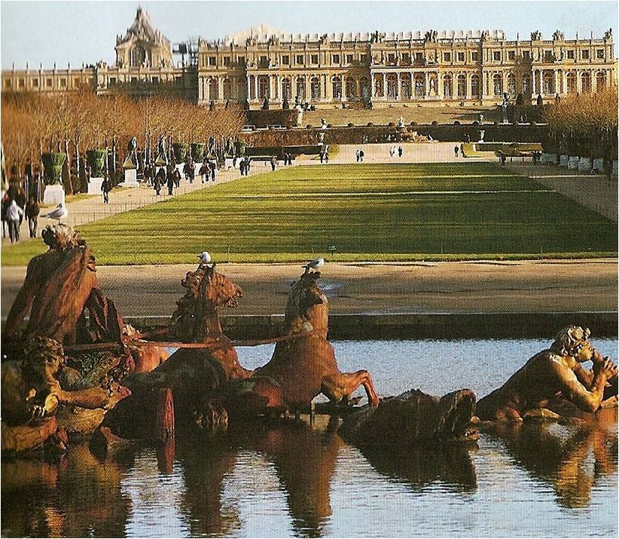

Slide 12
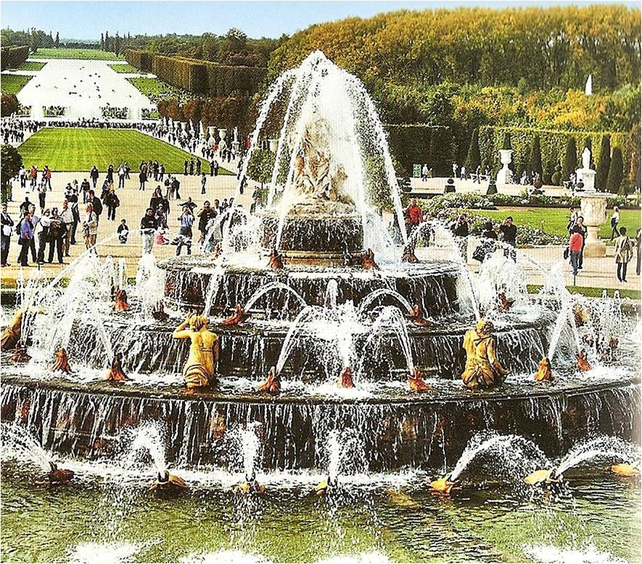

Slide 13
